Slide 1
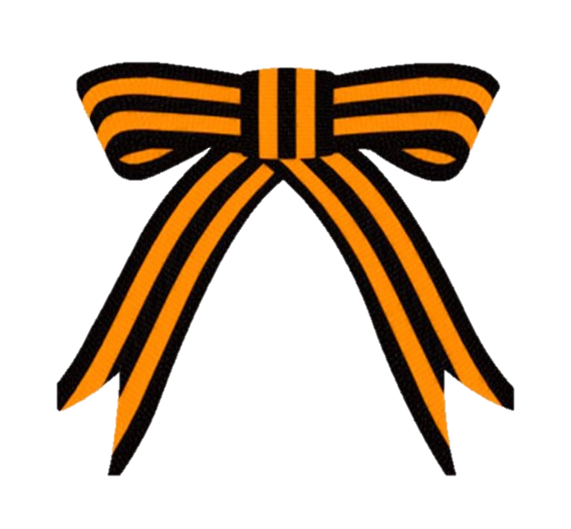
«ГЕОРГИЕВСКАЯ ЛЕНТОЧКА»
Я ПОМНЮ!
Я ГОРЖУСЬ!

Slide 2
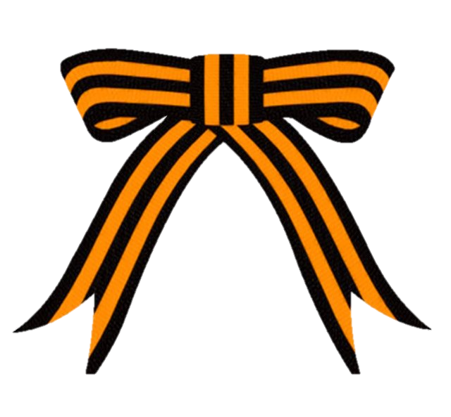
ИСТОРИЯ ВОЗНИКНОВЕНИЯ
В России всегда любили и почитали Святого великомученика Георгия Победоносца. И поэтому, его именем назвали самый почётный воинский орден – Орден Святого Георгия.

Slide 3
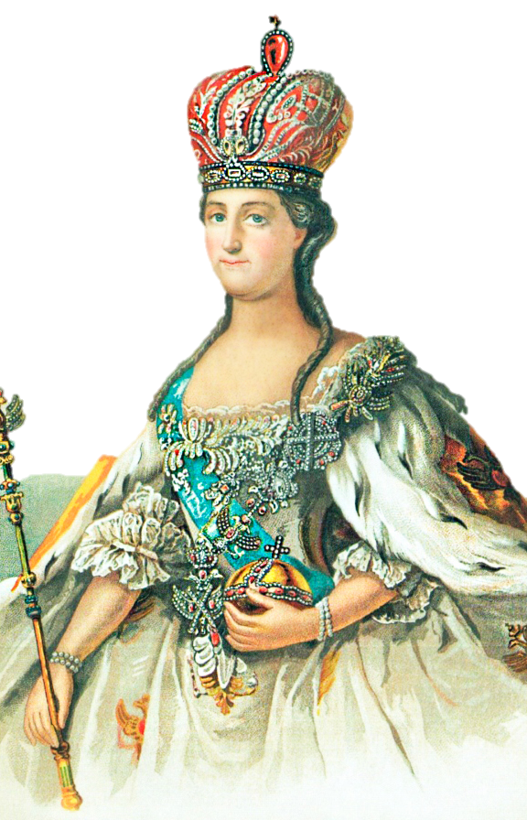
Императрица Екатерина II в 1769 году учредила орден Святого Георгия Победоносца. Орденом награждали воинов, проявивших доблесть, отвагу и смелость.

Slide 4
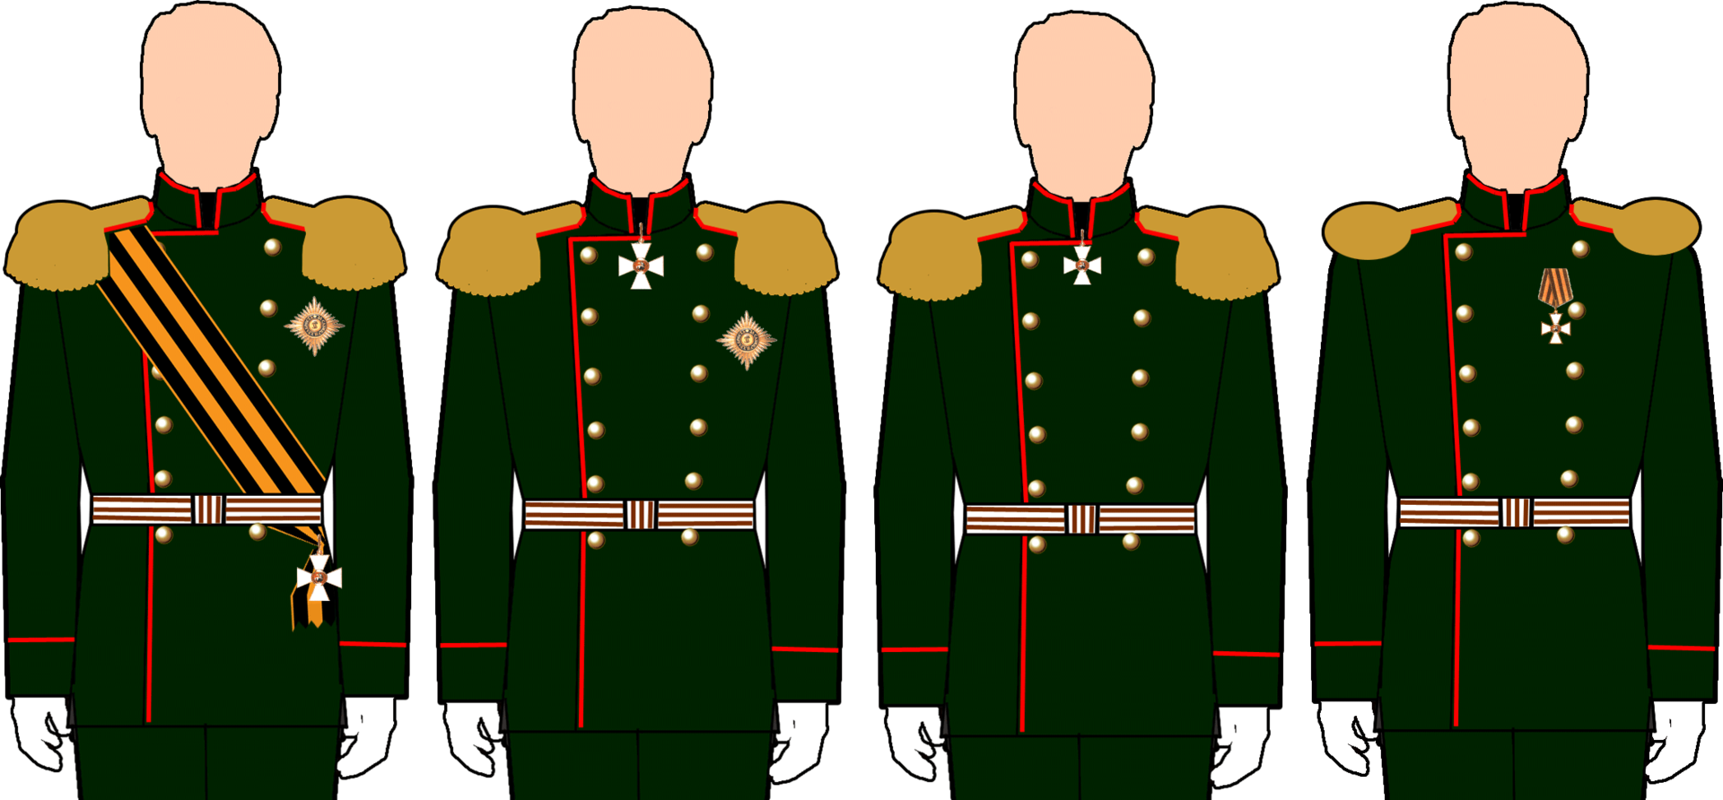
Правила ношения степеней ордена Святого Георгия (слева направо с 1-й по 4-ю)
ЗА СЛУЖБУ И ХРАБРОСТЬ!

Slide 5
ГЕОРГИЕВСКАЯ ЛЕНТА состоит из двух жёлтых (оранжевых) и трёх черных полос. Черный цвет означает дым, оранжевый – пламя сражения.

Slide 6
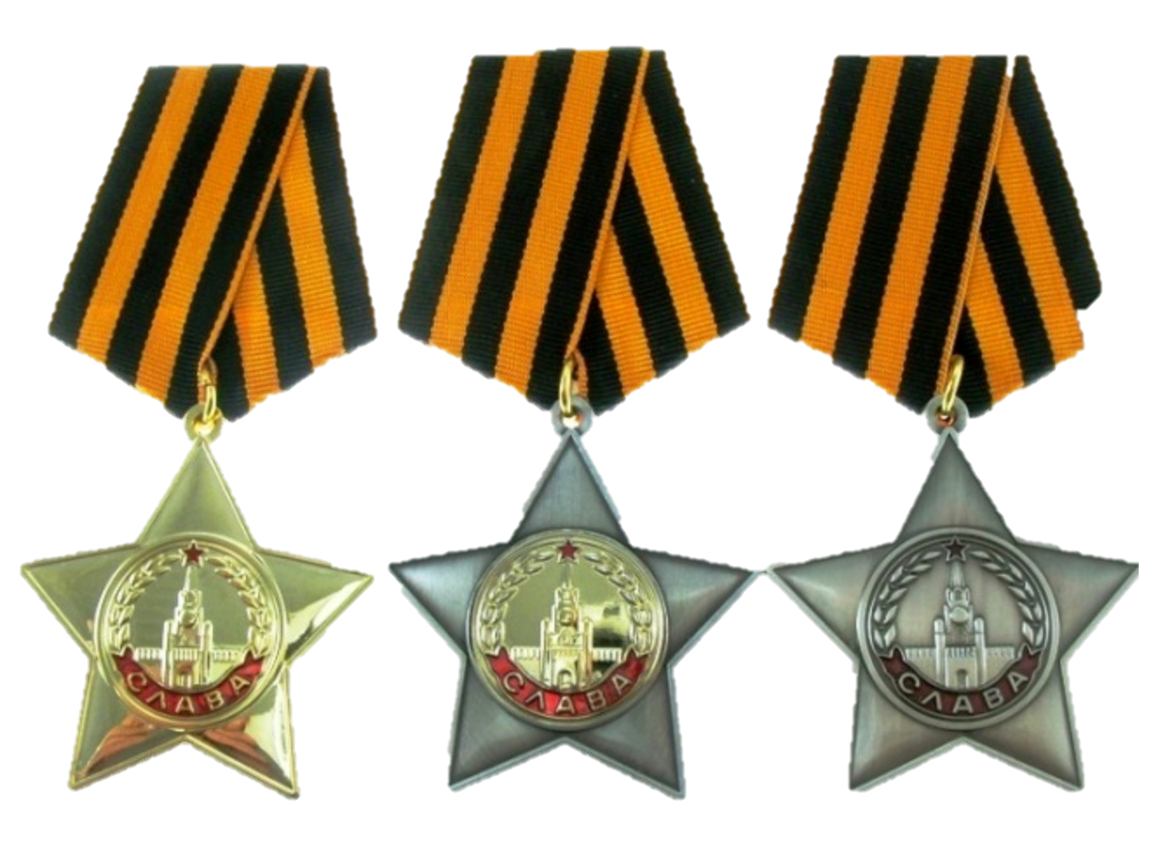
ОРДЕН СЛАВЫ
В 1943 году во время Великой Отечественной войны, Указом Президиума ВС СССР был учреждён орден Славы трёх степеней. На нём тоже есть Георгиевская ленточка, как символ связи с русской боевой традицией.

Slide 7
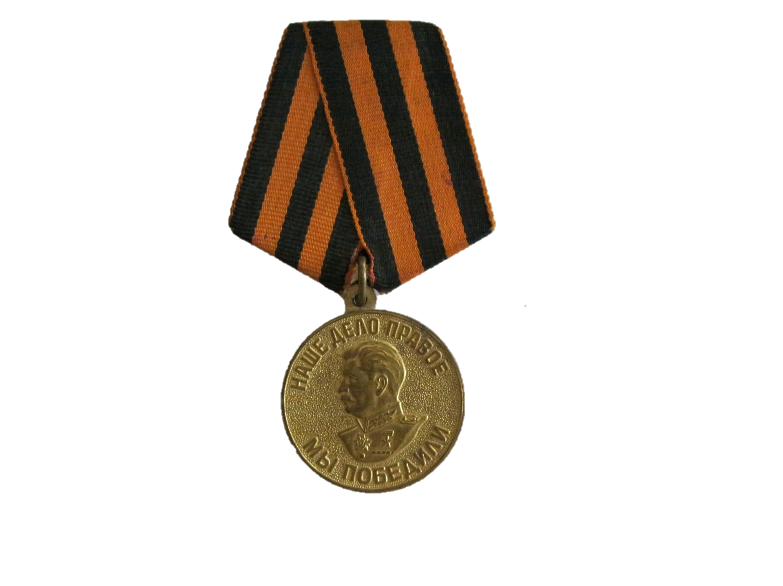
Медаль «За победу над Германией в Великой Отечественной войне 1941-1945гг». Эту медаль получили 15 миллионов участников боевых действий и обеспечивавшие победу своей работой.

Slide 8
«ГЕОРГИЕВСКАЯ ЛЕНТОЧКА» –
это общественная акция, посвящённая празднованию Дня Победы в ВОВ. Её цель – создание символа праздника –Дня Победы. Волонтёры Победы раздавали Георгиевские ленточки на станциях метро, в торговых центрах, привязывали к антеннам автомобилей.

Slide 9
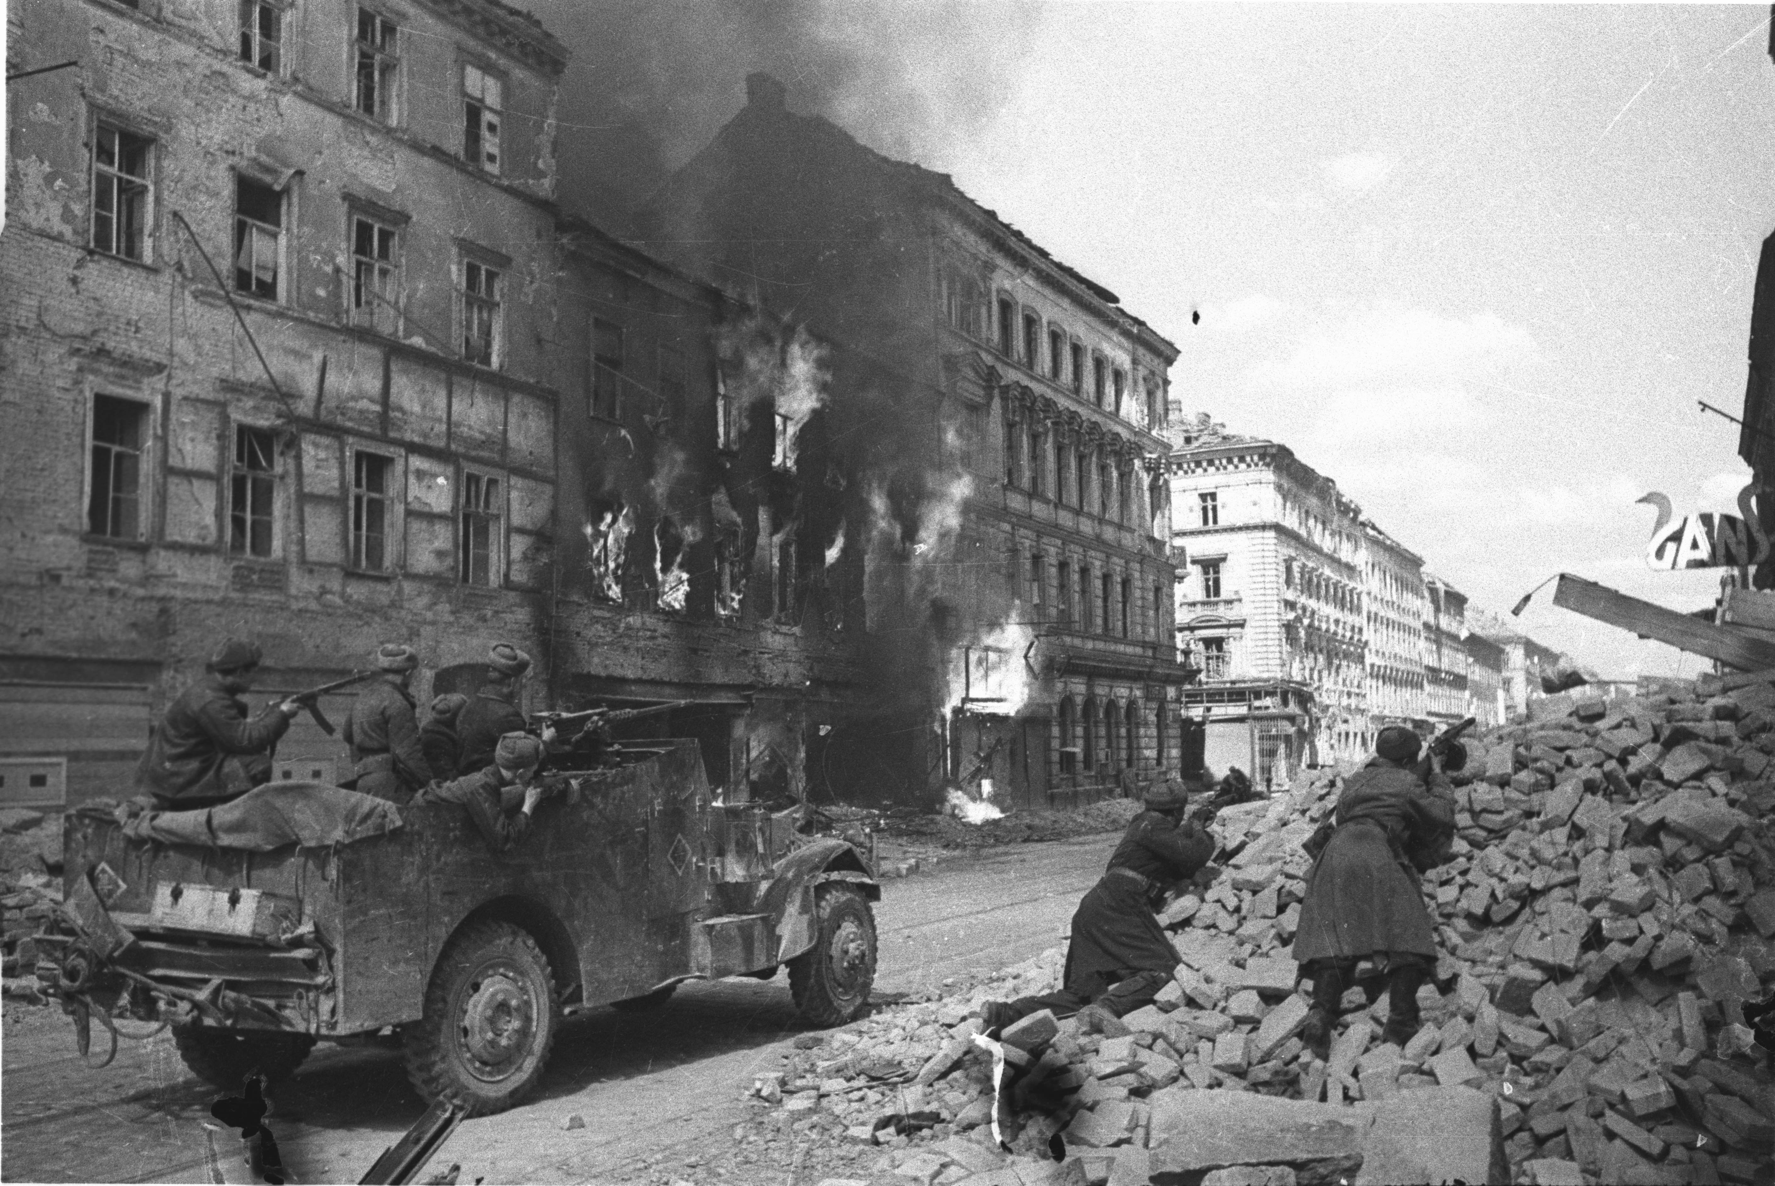
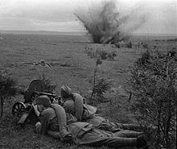
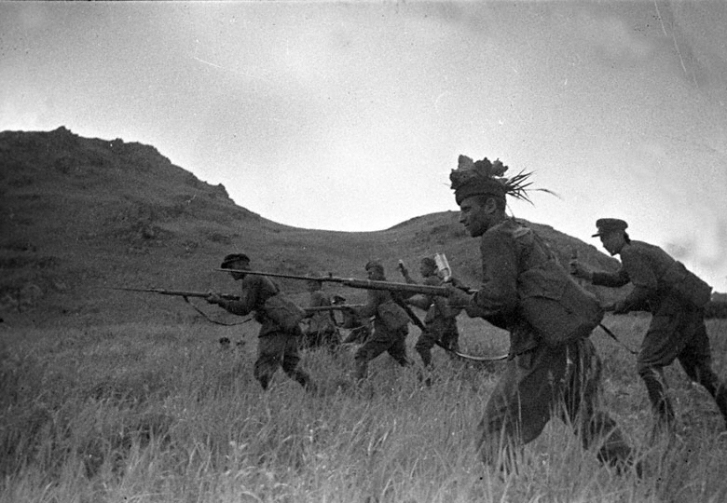
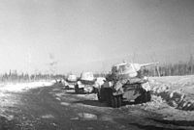
Главная цель Всероссийской акции «Георгиевская ленточка» - стремление во что бы то ни стало не дать забыть новым поколениям, кто и какой ценой одержал победу в самой страшной войне в истории человечества, чьими наследниками мы остаёмся.

Slide 10
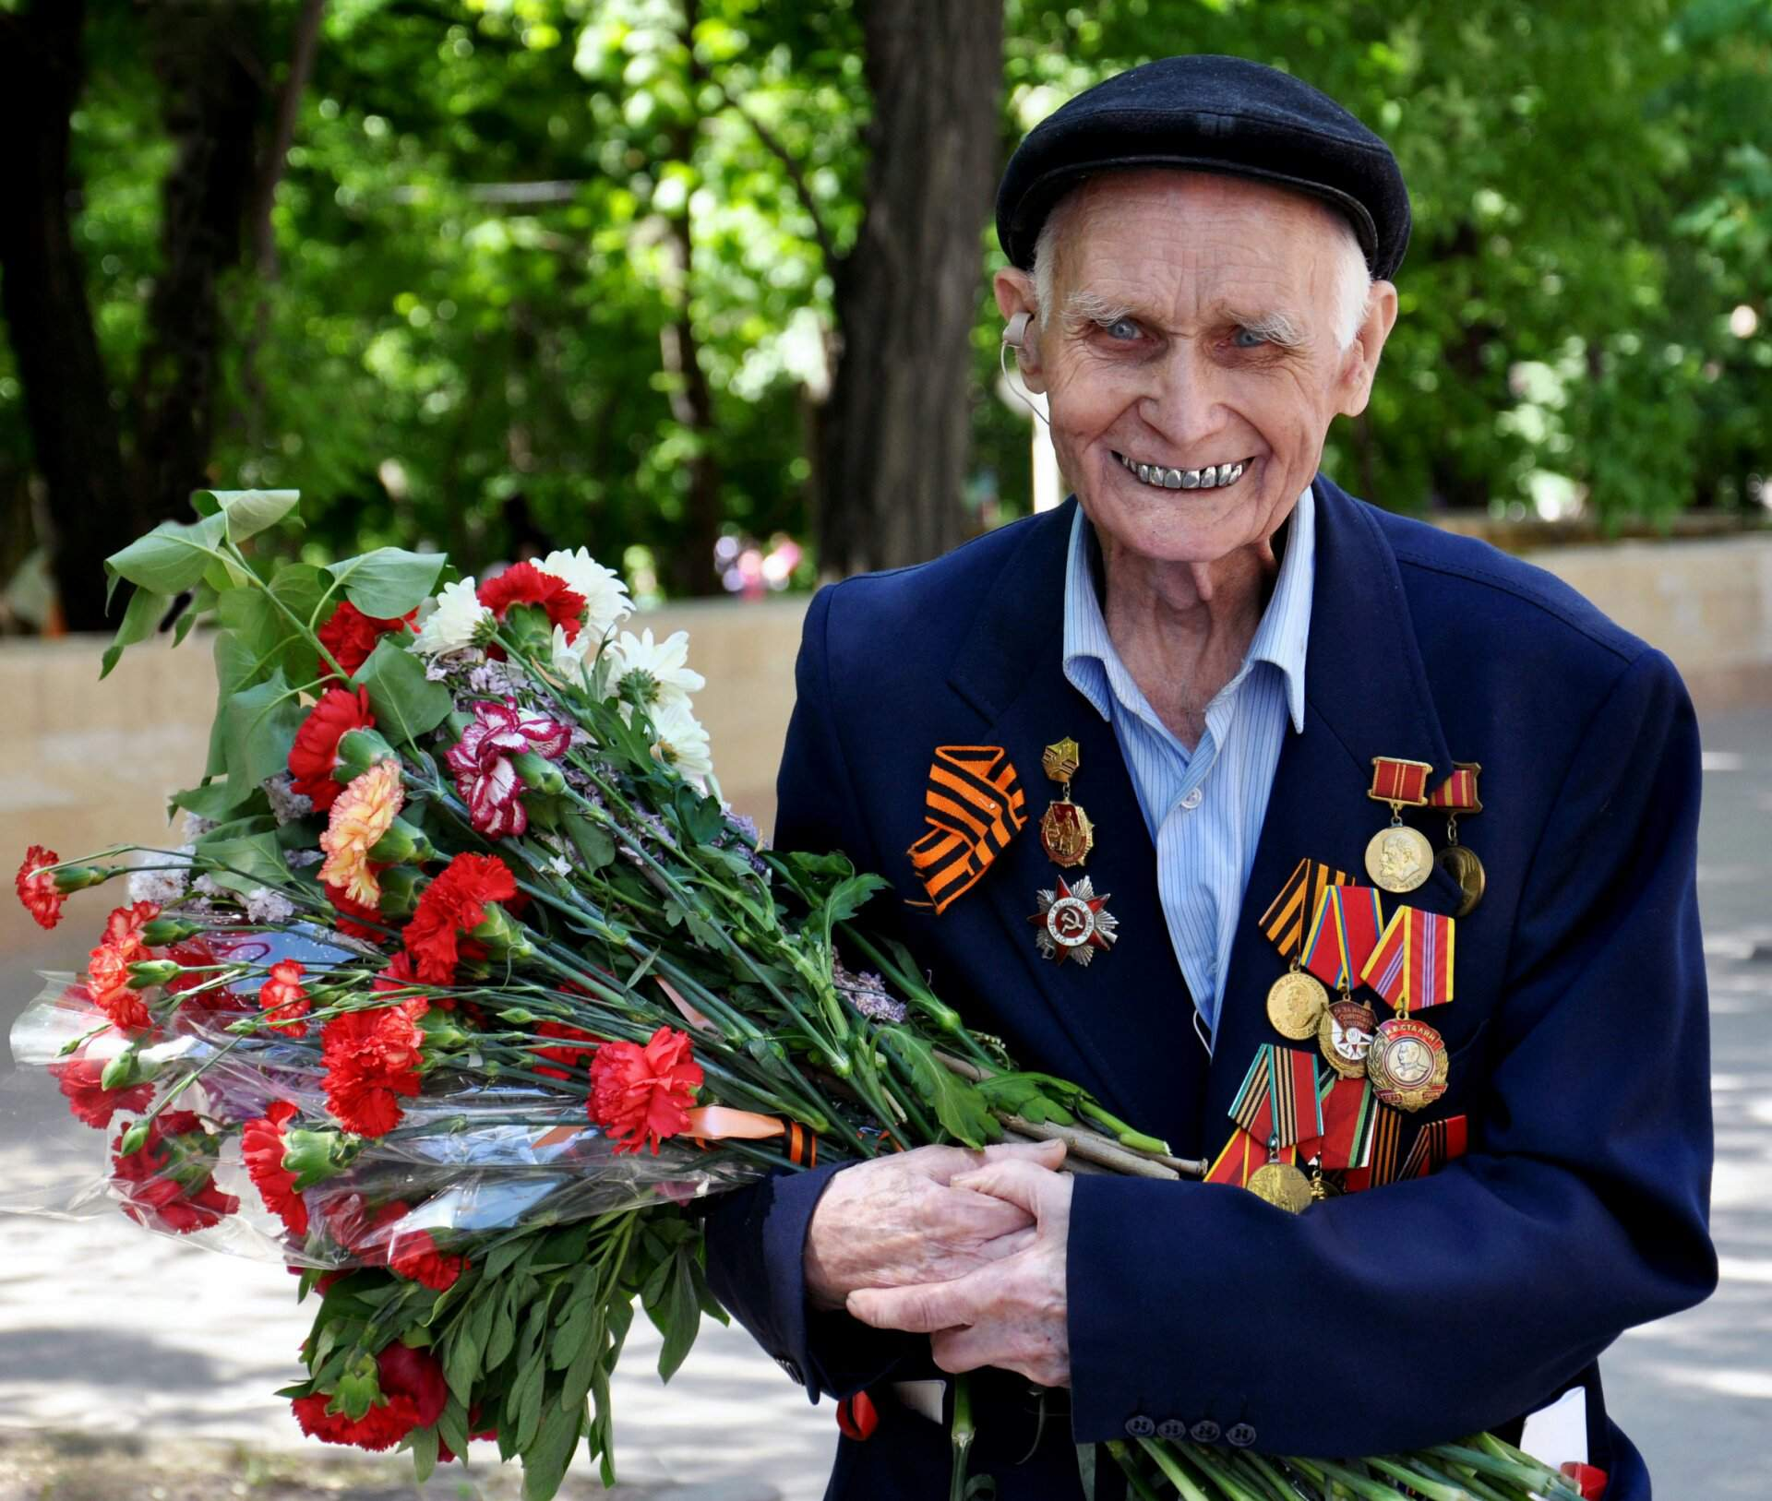
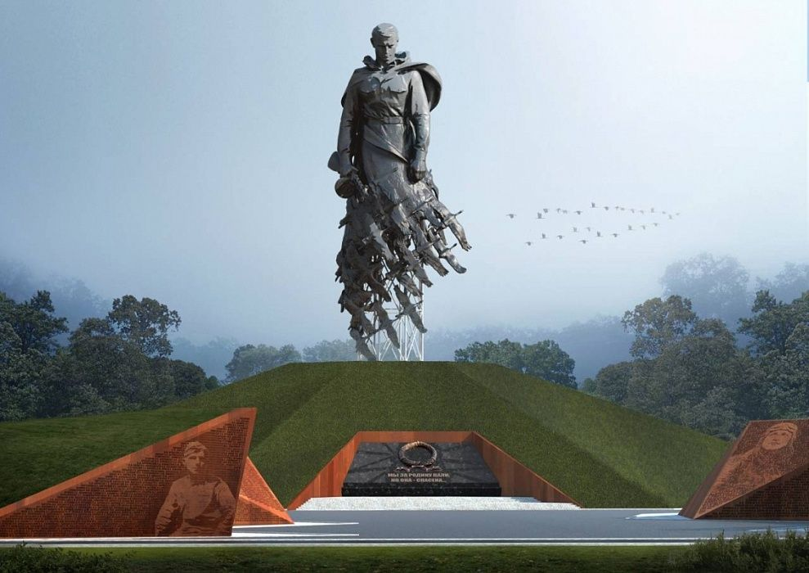
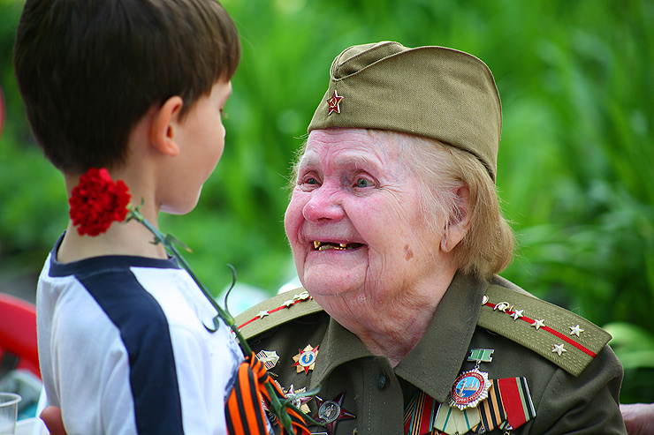
Акция «ГЕОРГИЕВСКАЯ ЛЕНТОЧКА» - выражение нашего уважения к ветеранам, дань памяти павшим на поле боя, благодарность людям, отдавшим все для фронта. Всем тем, благодаря кому мы победили в 1945 году.

Slide 11
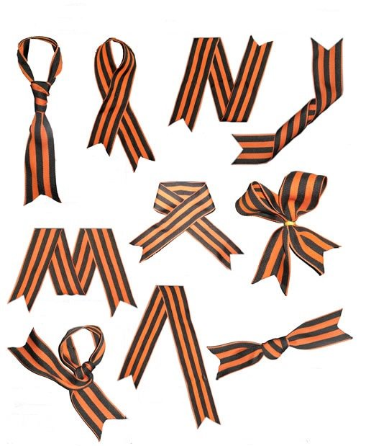
Как можно носить Георгиевскую ленточку на одежде?
Для тех же, кто хочет повесить двуцветный символ на одежду - идеально место - на груди, возле сердца. Так же можно закрепить ленту на воротнике рубашки, но только при условии, что она не треплется на ветру, а бережно подколота булавкой. Самые популярные формы крепления - бантиком, конвертиком или петелькой с нисходящими концами.

Slide 12
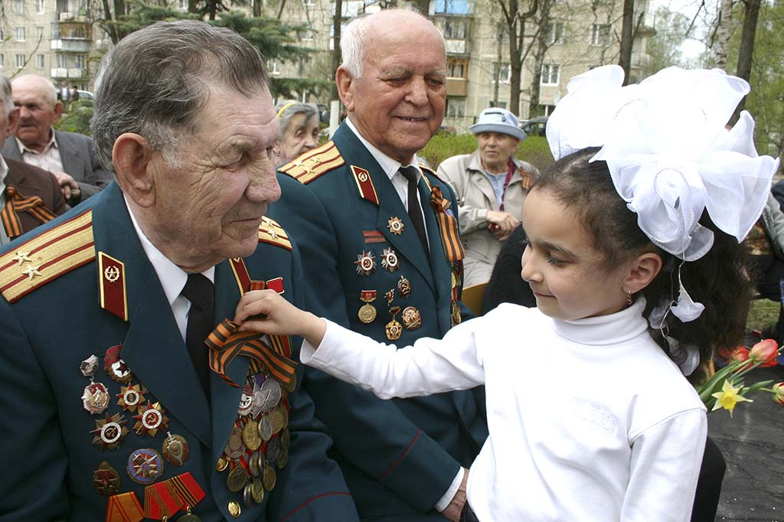
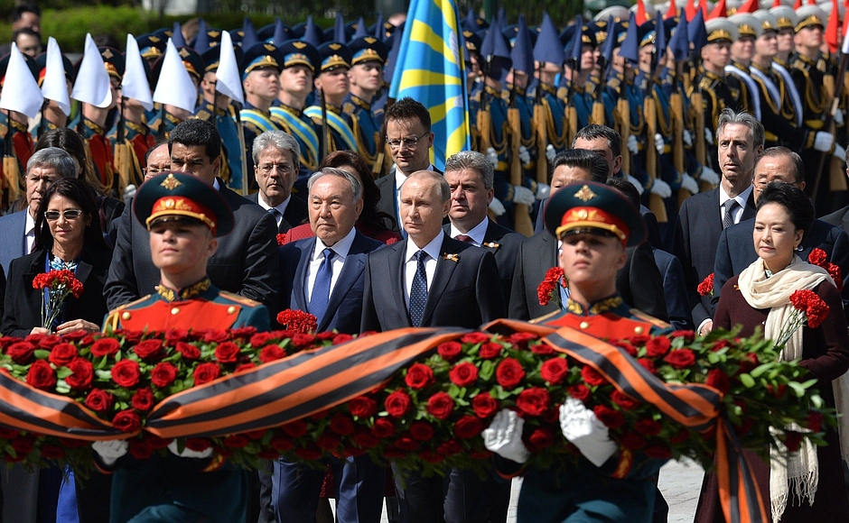
В акции «Георгиевская ленточка» принимают участие все регионы России, страны ближнего и дальнего зарубежья.
Мы - наследники Великой Победы!

